Slide 1
ROS入门——话题与服务
从使用虚拟机安装Ubuntu开始，框架分析为主结合C++代码分析话题与服务在实现过程中需要做的种种操作。
汇报人：张洪嘉
日期：2020.07.17

Slide 2


目 录
CONTENTS
系统安装
ROS简介
话题通信实例

Slide 3
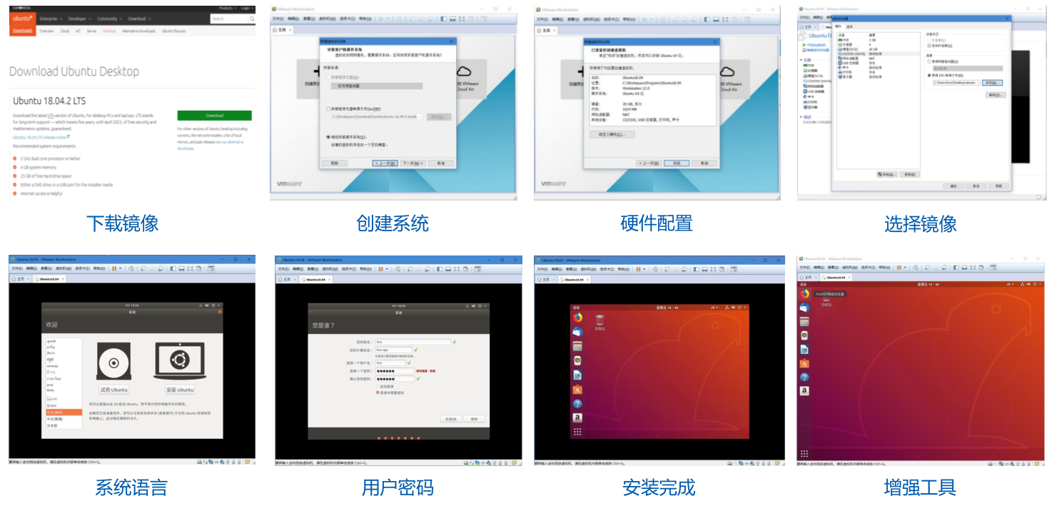
系统安装
使用虚拟机安装Ubuntu操作系统流程
We have many PowerPoint templates
We have many PowerPoint templates
We have many PowerPoint templates

Slide 4
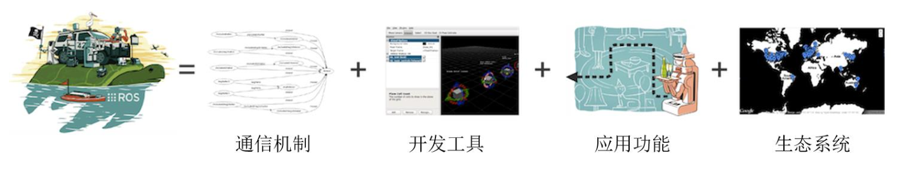
ROS简介
简要介绍ROS具体是什么
松耦合分布式通信
Rviz，Gazebo
MoveIt
SLAM
参考《古月居ROS入门二十一讲》

Slide 5
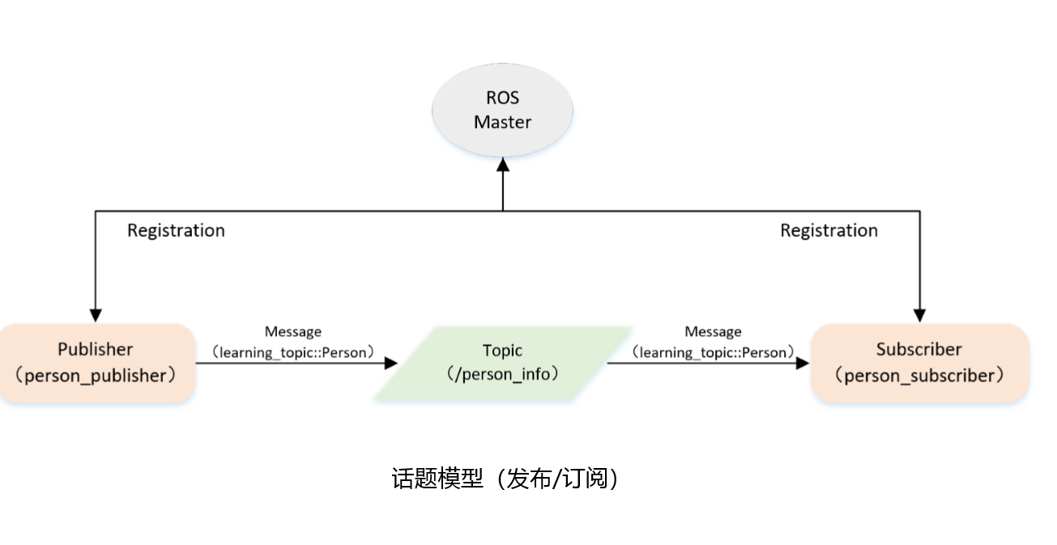
话题通信实例
从框架，订阅者，发布者三方面来进行阐述
首先需要注册才能进行接下来的操作

Slide 6
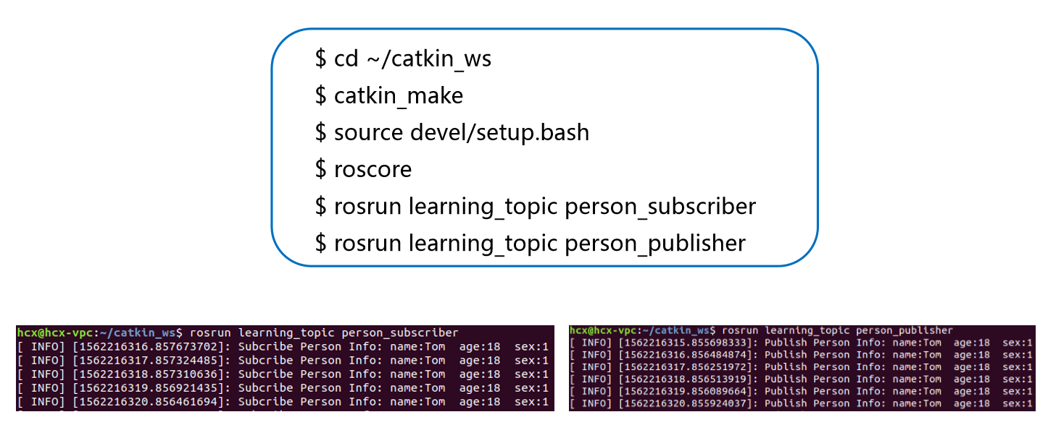
话题通信实例
从框架，订阅者，发布者三方面来进行阐述
流程：
1.定义msg文件
2.完善配置文件
3.编写代码
4.编译
5.执行

